Slide 1

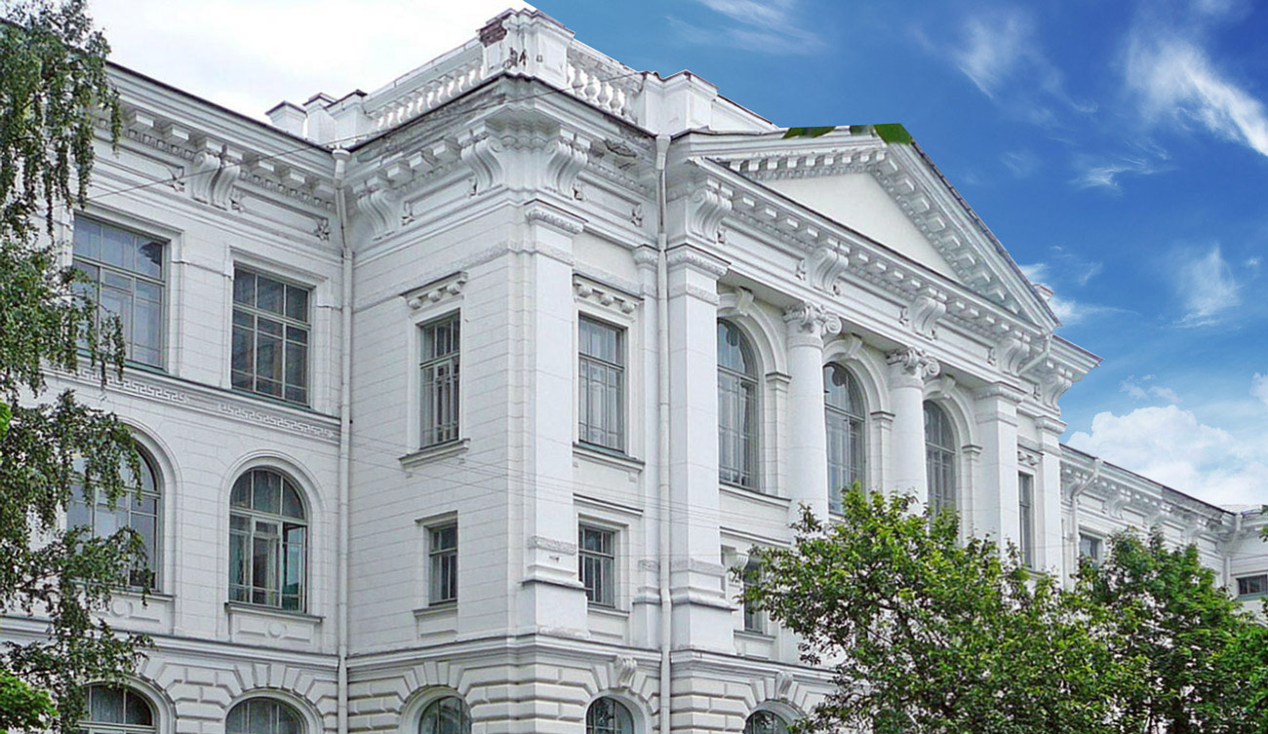
ВЫПУСКНАЯ КВАЛИФИКАЦИОННАЯ РАБОТА НА ТЕМУ: РАЗРАБОТКА КОНЦЕПЦИИ ПРОВЕДЕНИЯ НОВОГО ФИЗКУЛЬТУРНО-МАССОВОГО МЕРОПРИЯТИЯ
Санкт-Петербургский политехнический университет Петра Великого
Заказчик дипломного проекта: Администрация Красногвардейского района
Направление подготовки 42.03.01
«Реклама и связи с общественностью»
Студент: Портная Александра Олеговна
Группа 3834201/10103
Научный руководитель: Тараканова Тамара Сергеевна, кандидат политических наук, доцент ВШМиСО ГИ СПбПУ

Slide 2
Задачи ВКР:
Изучить понятие, виды, форматы физкультурно-массовых мероприятий.
Проанализировать особенности организации и проведения физкультурно-массовых мероприятий, включая этапы организации и проведения.
Выявить современные тенденции в организации коммуникаций посредством физкультурно-массовых мероприятий
Проанализировать спортивную деятельность в городе Санкт-Петербург.
Провести сравнительный анализ по конкурентам и коммуникационный бенчмаркинг.
Разработать новое физкультурно-массовое мероприятие для Красногвардейского района.

Slide 3
Физкультурно-массовые мероприятия
Физкультурно-массовые мероприятия – это социально-организованная форма популяризации физической активности, представляющая собой систематически проводимый комплекс спортивно-оздоровительных, соревновательных и рекреационных активностей, направленных на добровольное вовлечение различных демографических групп населения в процесс физического совершенствования через механизмы эмоциональной вовлеченности, социализации и игровой мотивации.
формирование и укрепление имиджа
внутренние коммуникации
социальная сплоченность
управление репутацией
маркетинговые и PR-цели

Slide 4



Основные понятия
Событийный менеджмент
Событийный маркетинг
Событийные коммуникации

Slide 5








Аспекты организации физкультурно-массовых мероприятий
Цель
Целевая аудитория
Организационная структура и
логистика
Программа мероприятия
Партнерство и
спонсорство
Безопасность
Маркетинг и продвижение
Эффективность

Slide 6




Спортивная деятельность в Красногвардейском районе

Slide 7




Спортивная деятельность в других районах города

Slide 8


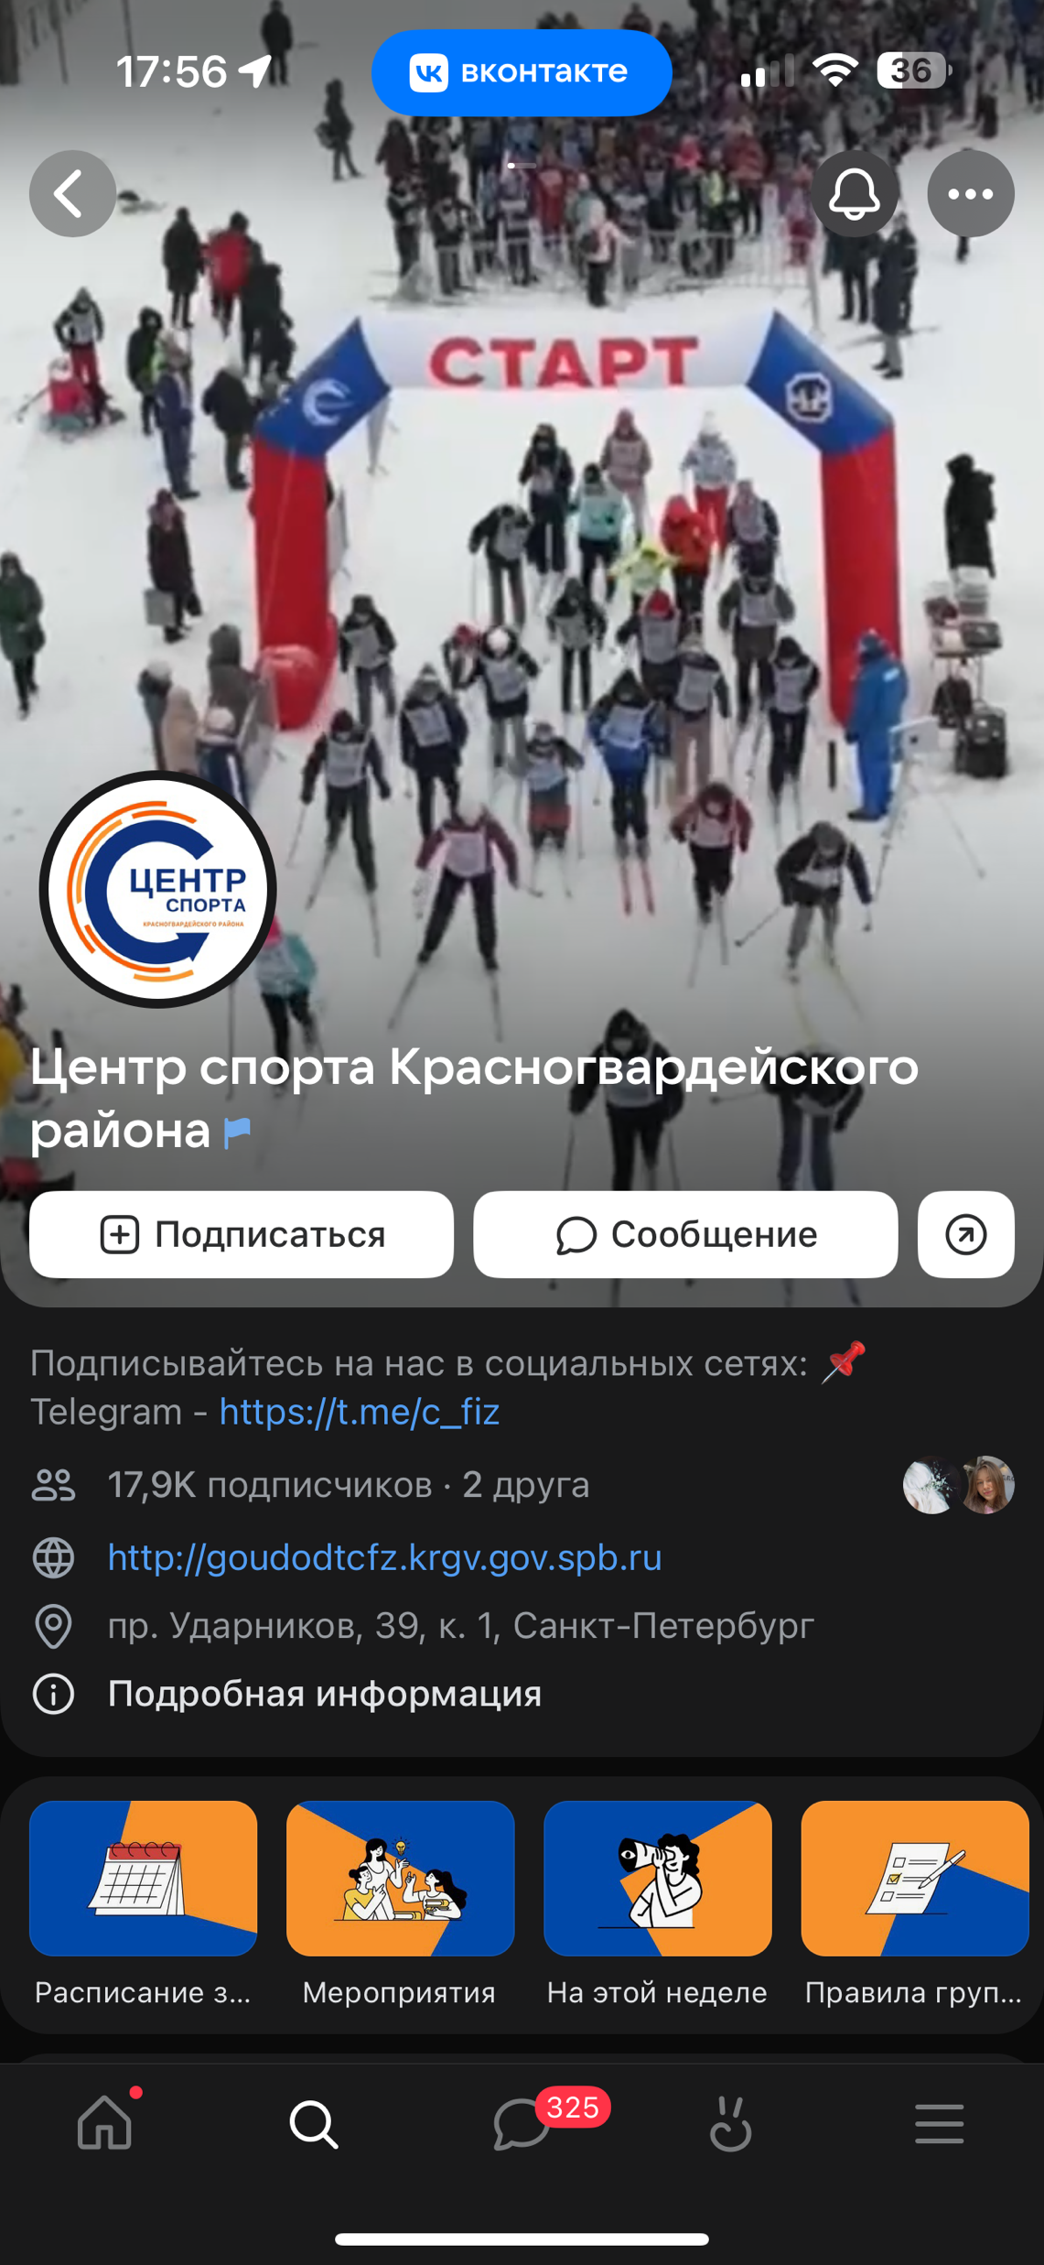
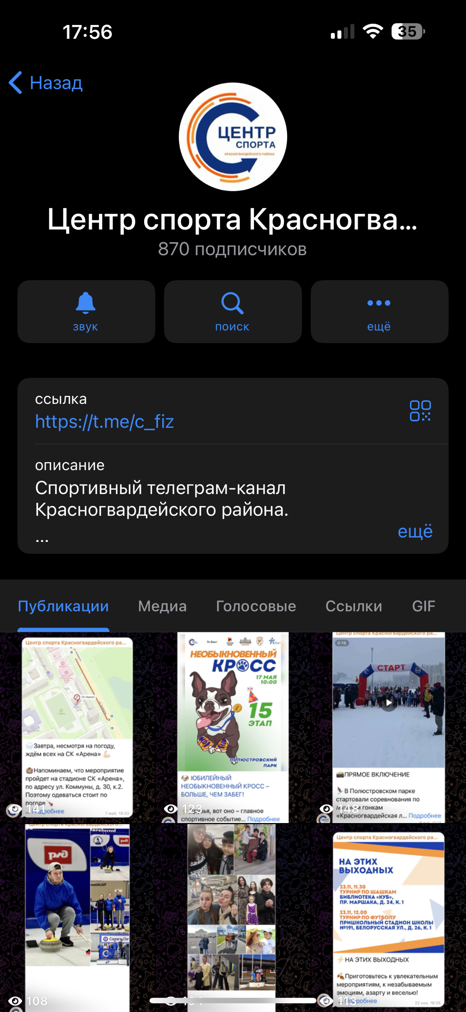
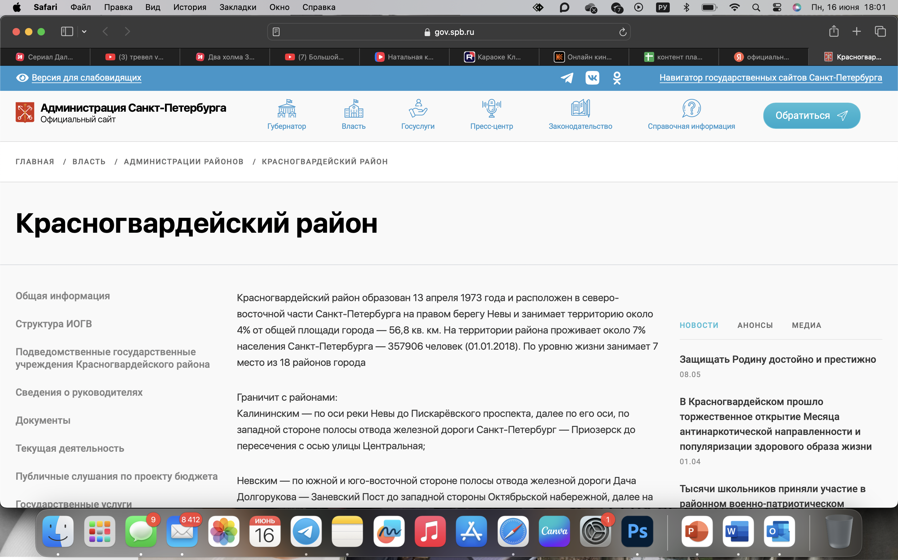
Коммуникационный бенчмаркинг

Slide 9
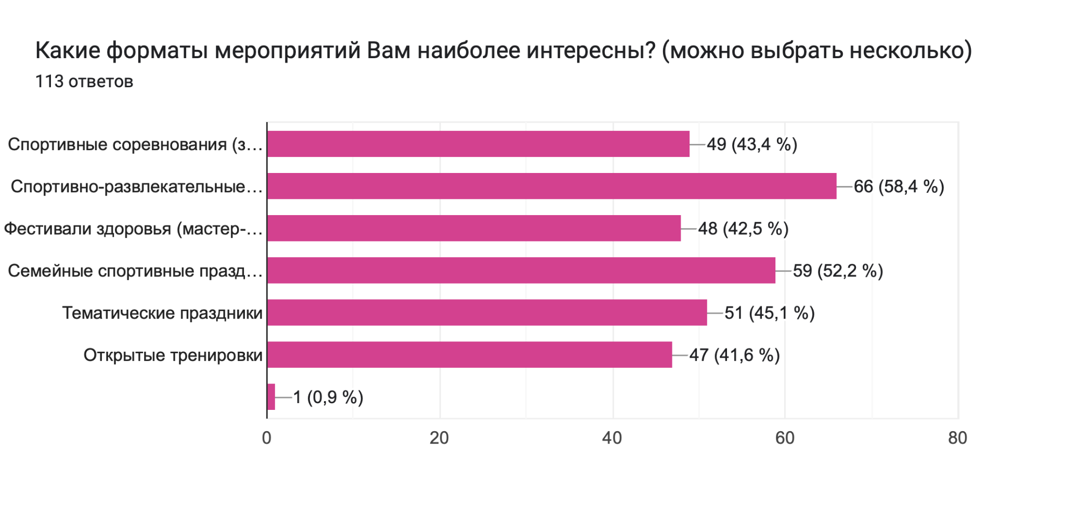
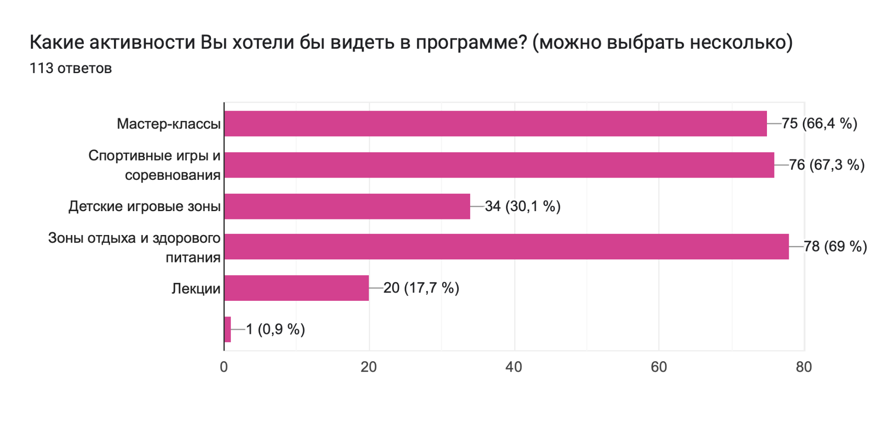
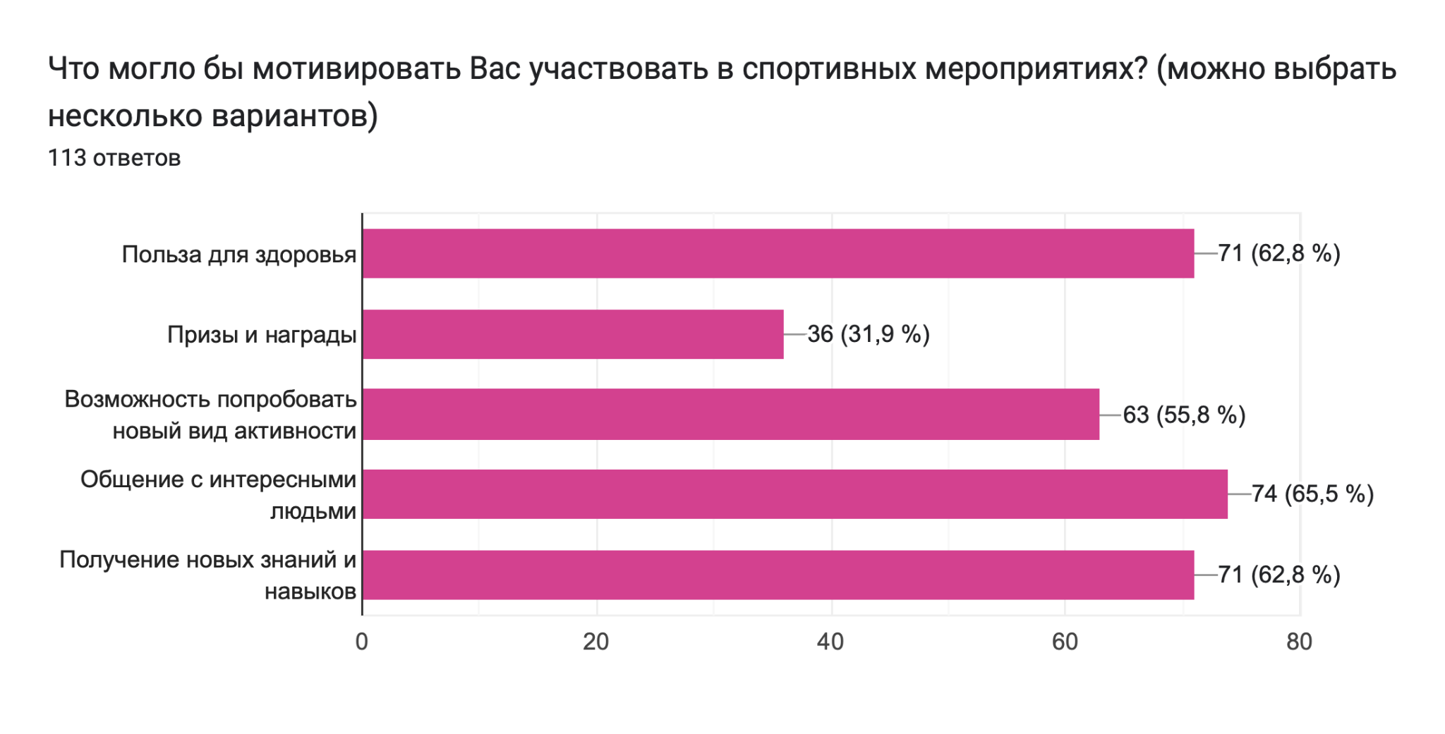
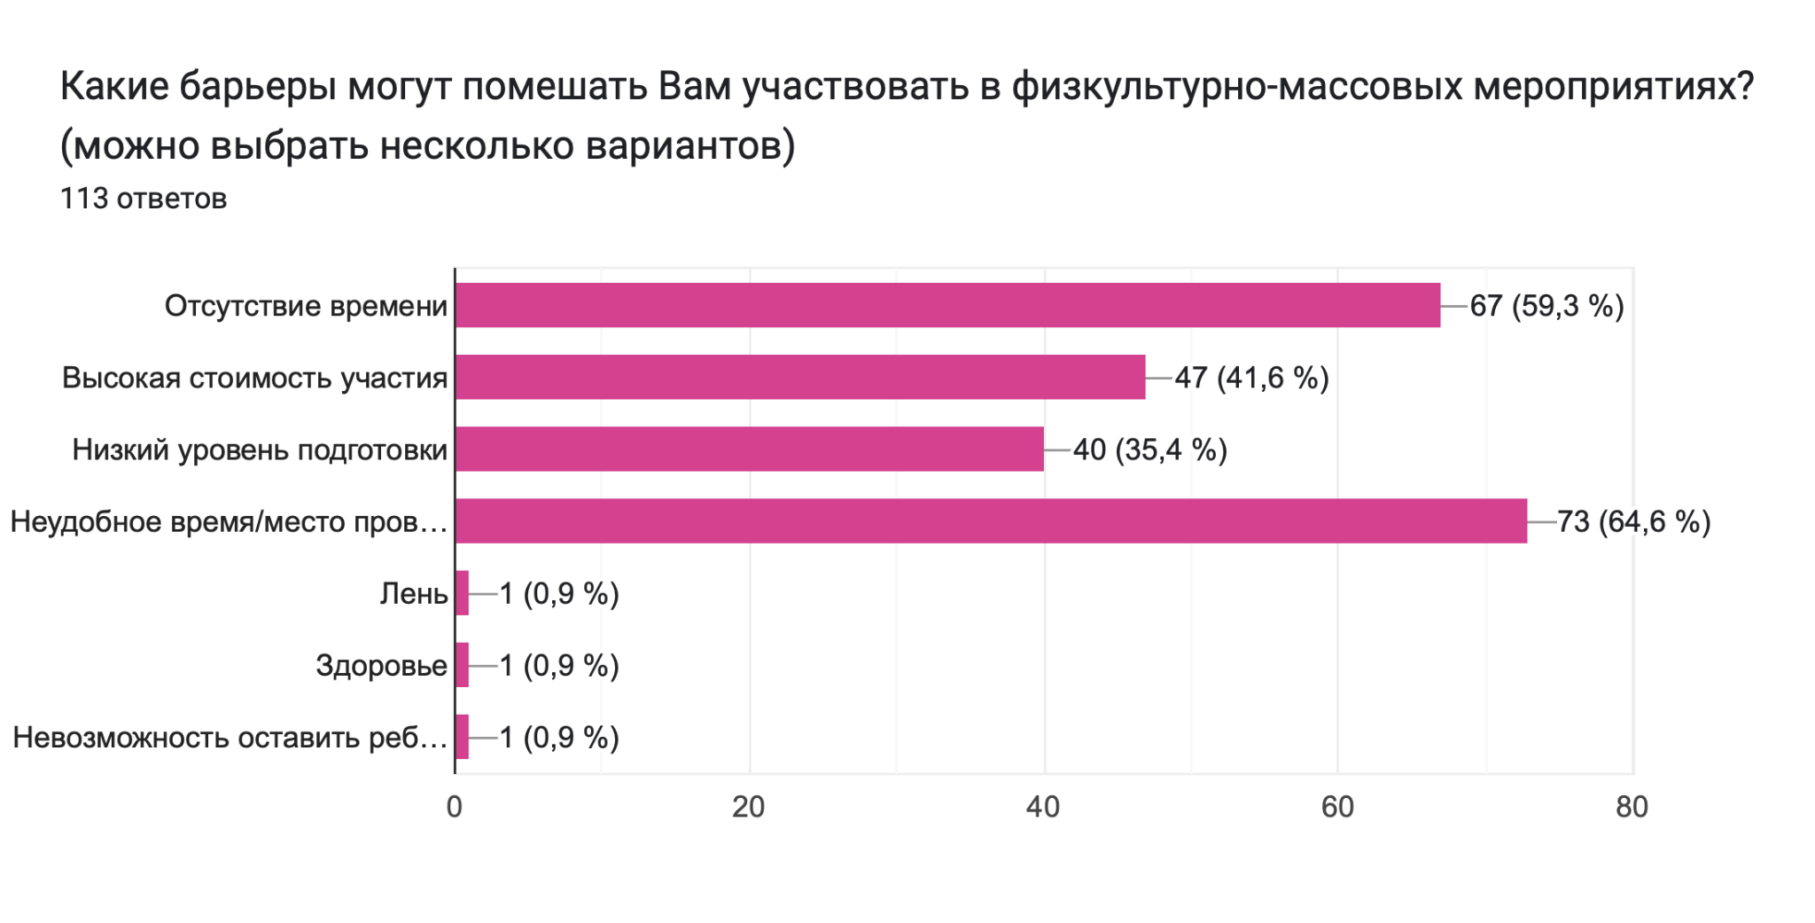
Результаты опроса

Slide 10

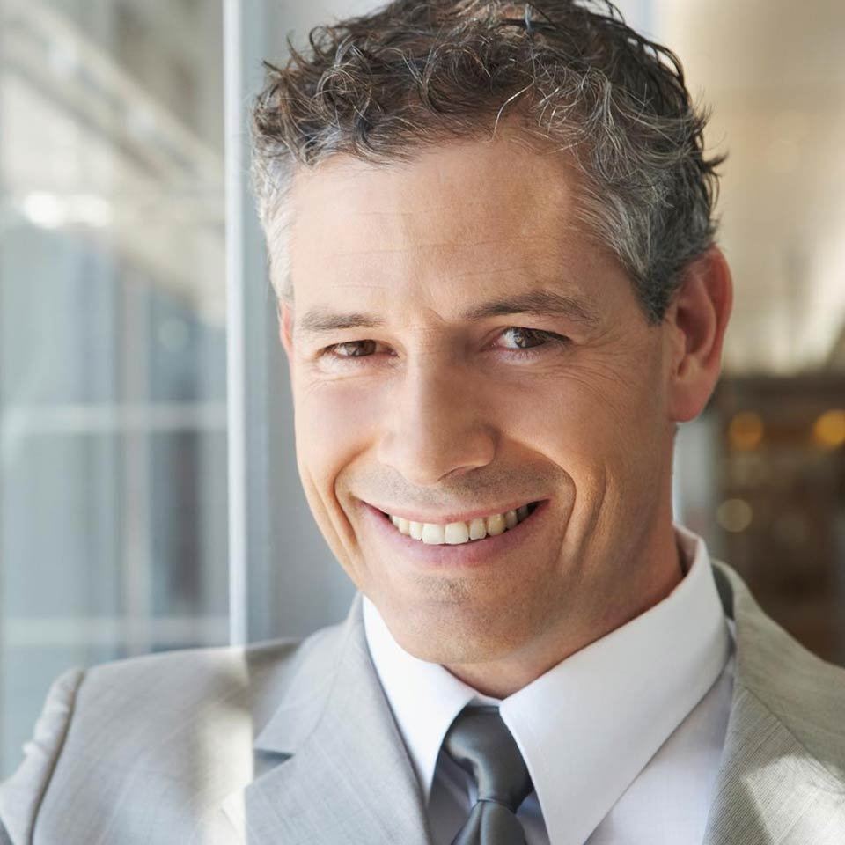
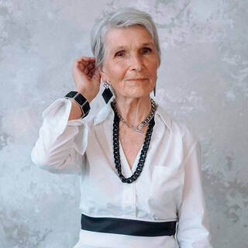

Целевая аудитория мероприятия
Молодежь
Жители района в возрасте от 30 до 60 лет
Жители района от 60 до 85 лет
Семьи

Slide 11
Программа мероприятия
13:00 | Начало мероприятия
13:00-16:30 | Регистрация участников и работа зон/шатров
13:00- 16:30 | Выступление приглашенных артистов/ ансамблей на сцене мероприятия, конкурсы и викторины от ведущего
15:00-16:00 | Открытие зоны для перекуса участников (совместно с партнерами мероприятия)
16:20 | Оглашение результатов лотереи на сцене, вручение призов
16:40-17:00 | Выступление секретного гостя

Slide 12
SWOT-анализ
 | Положительные стороны | Отрицательные стороны
Внутренние факторы | Сильные стороны (Strengths) | Слабые стороны (Weakness)
 | Уникальная концепция мероприятия Мероприятие охватывает все слои населения | Низкая узнаваемость среди жителей о мероприятие Недоверие со стороны жителей из-за того, что мероприятие до этого не проводилось.
Внешние факторы | Возможности (Opportunities) | Угрозы (Threats)
 | Становление мероприятия ежегодным Освещение мероприятия в нескольких СМИ Партнерство и сотрудничество Государственная поддержка | Проведение другого мероприятия в один и тот же день Неблагоприятные погодные условия Низкая осведомленность о мероприятии

Slide 13
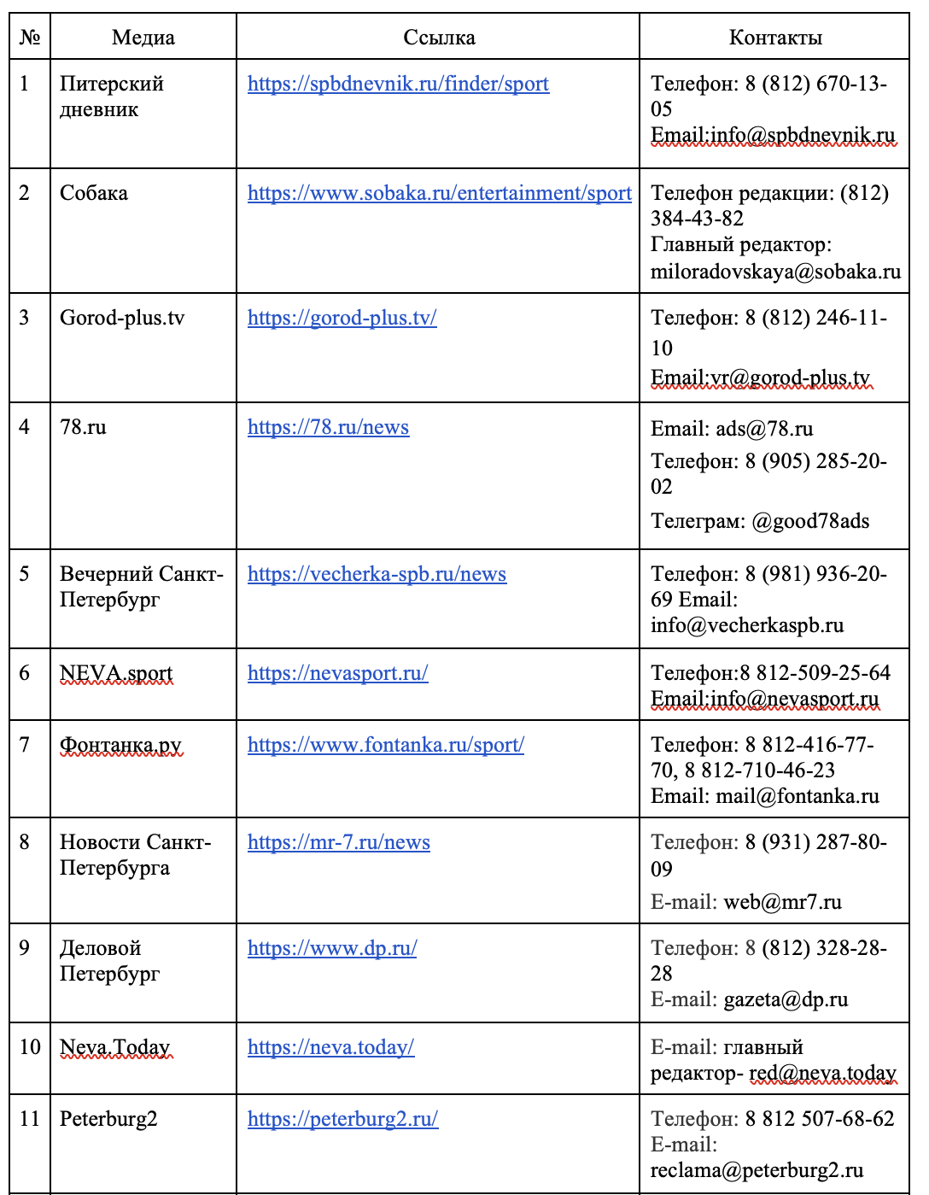
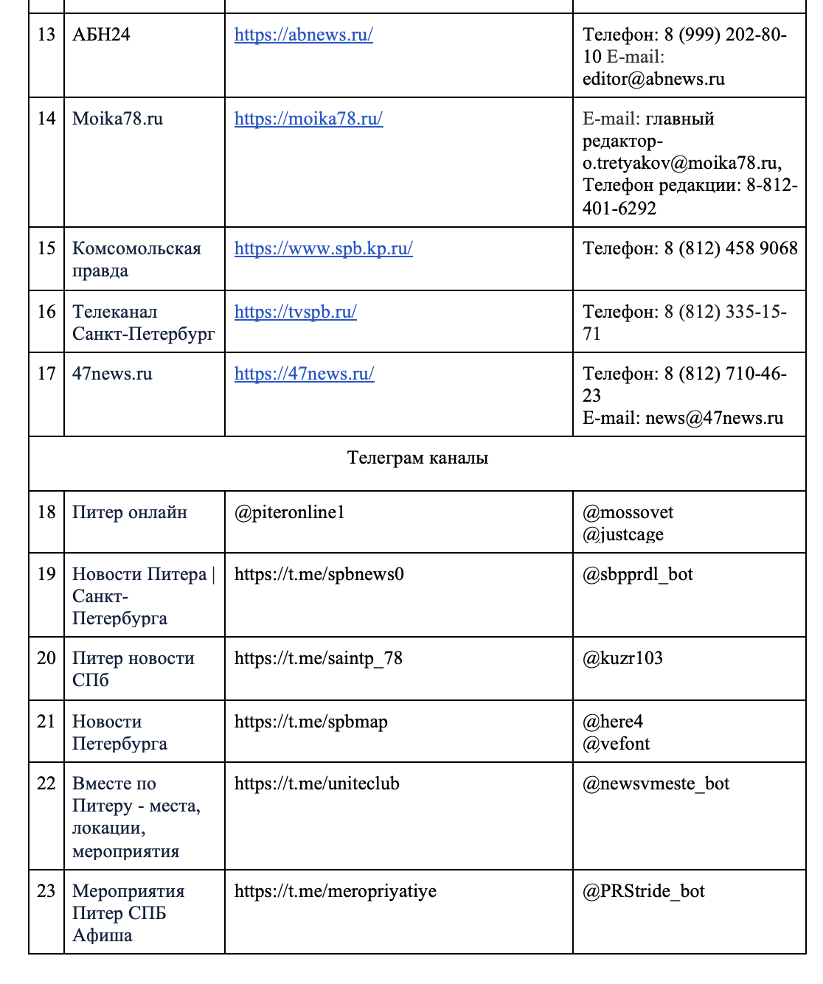
Медиакарта

Slide 14
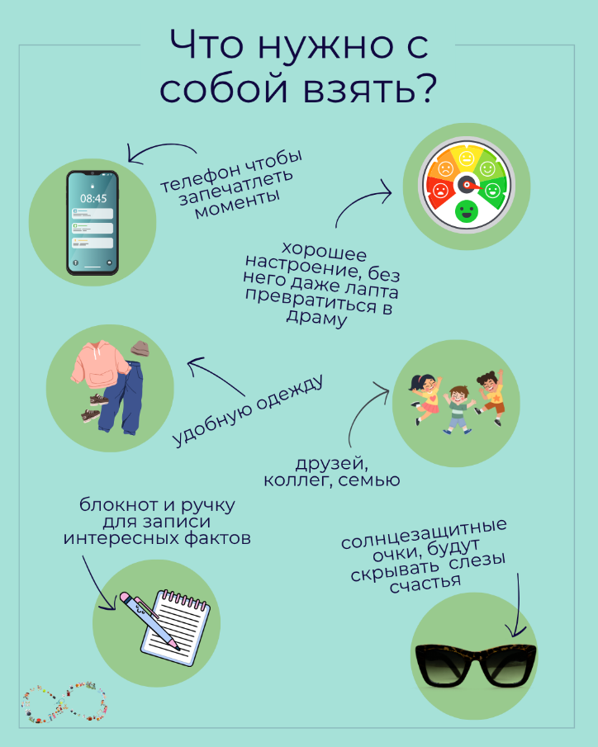


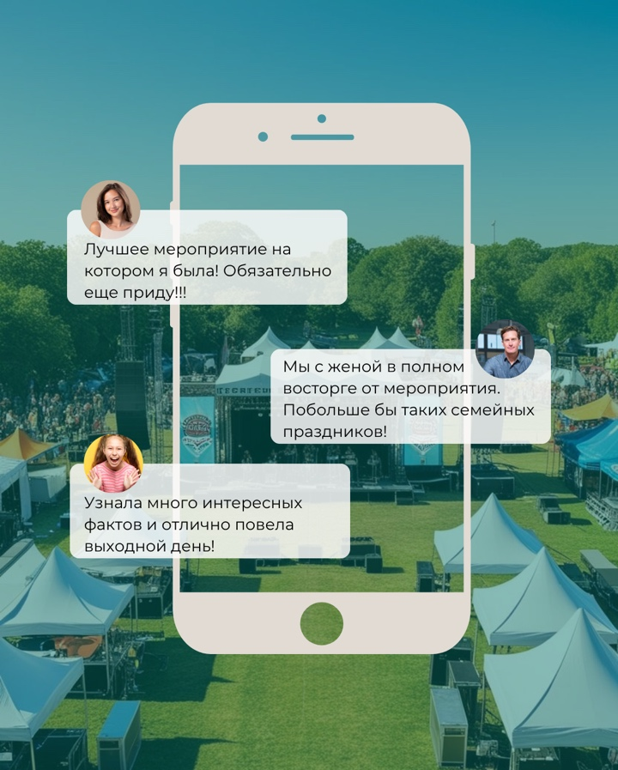

Фирменный стиль

Slide 15
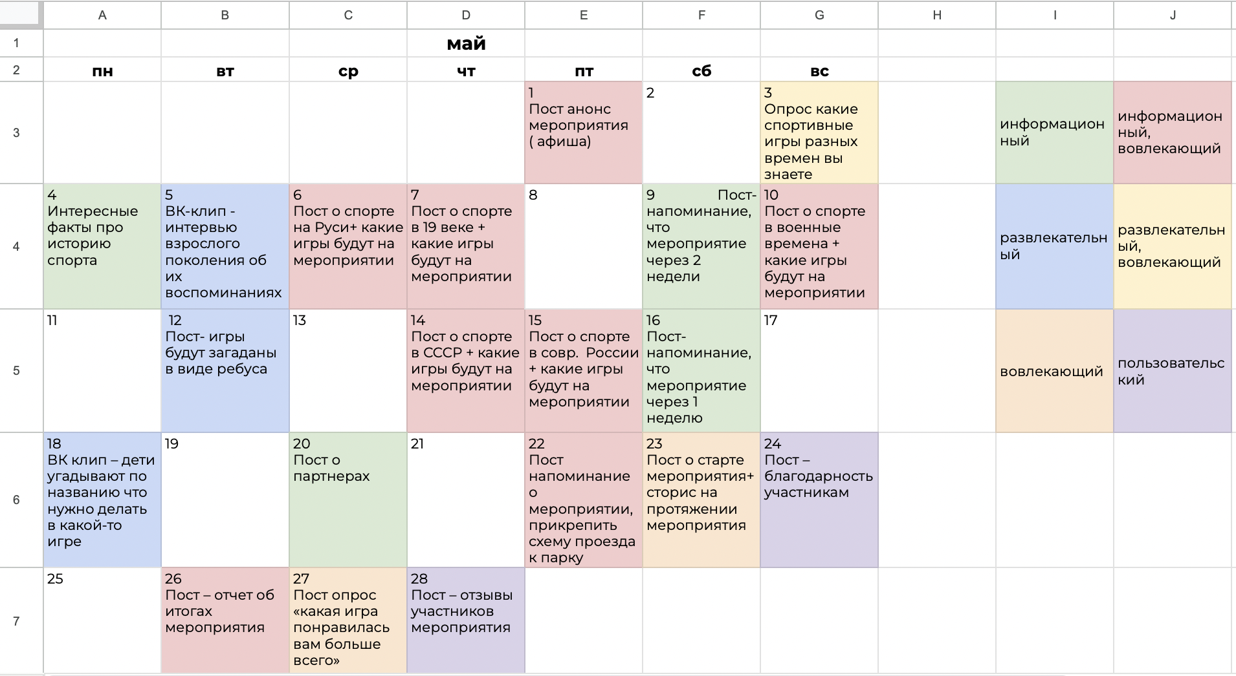
Контент-план на месяц

Slide 16
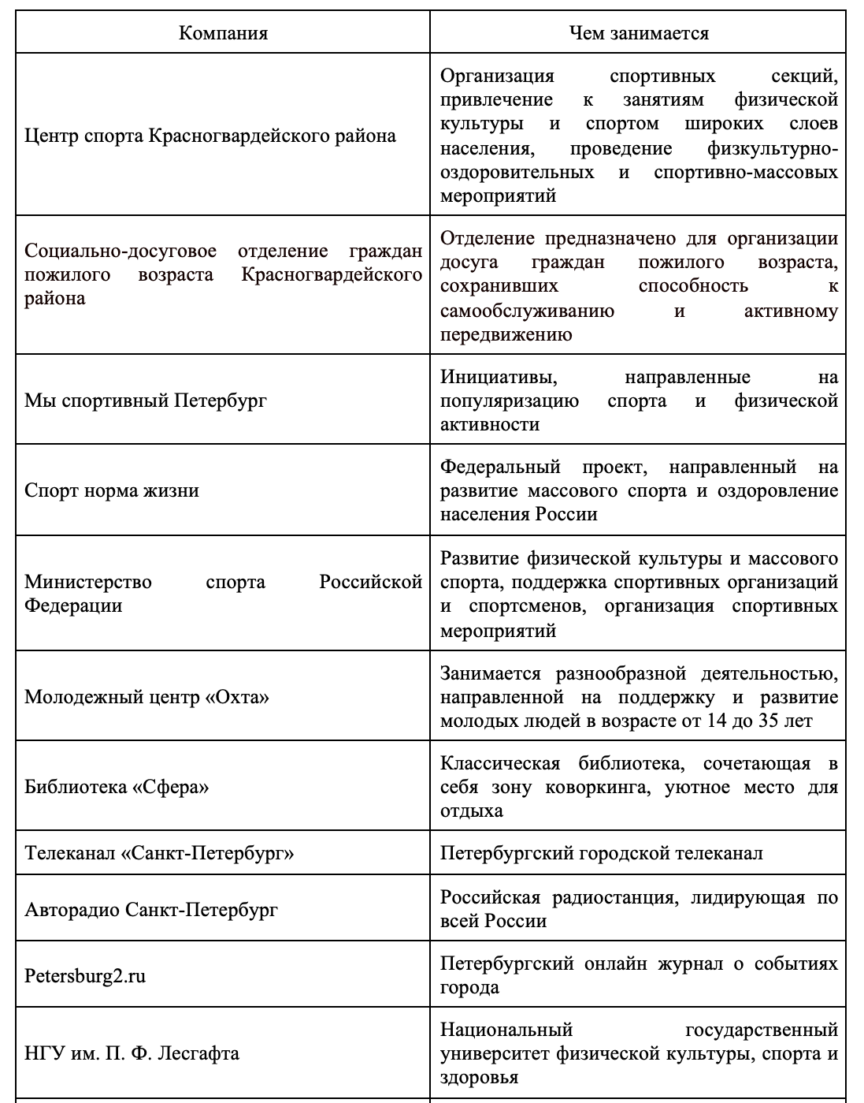
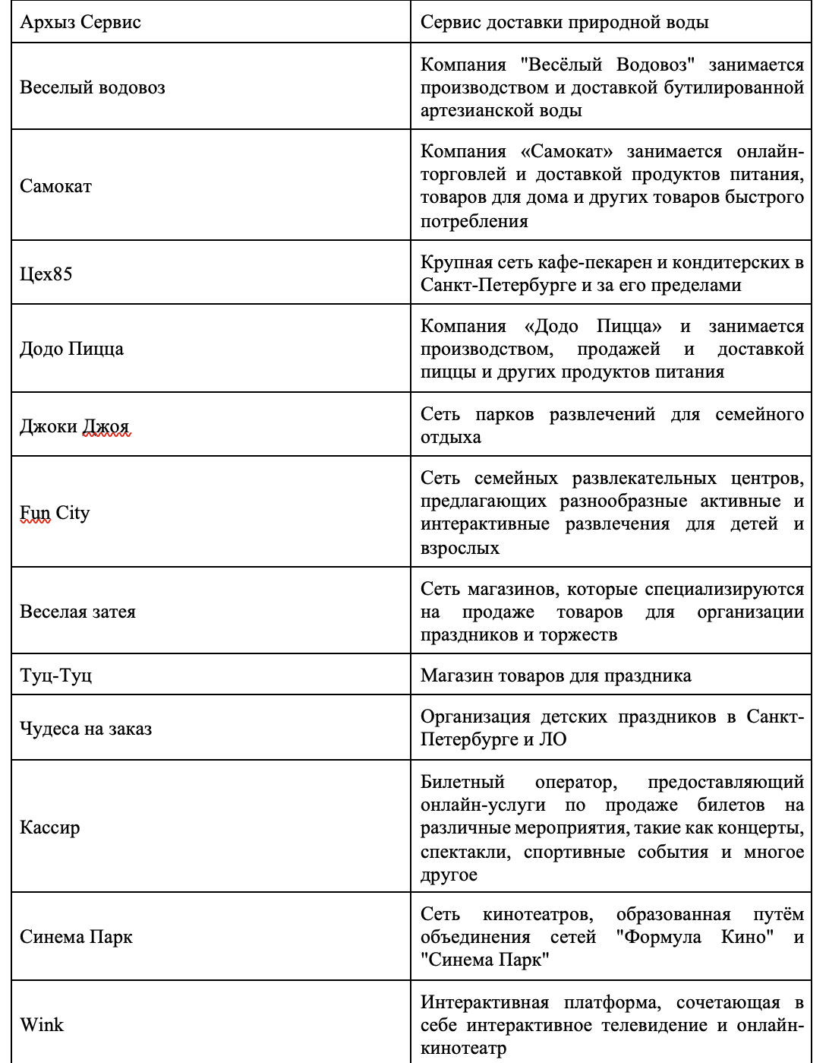
Партнерская база

Slide 17
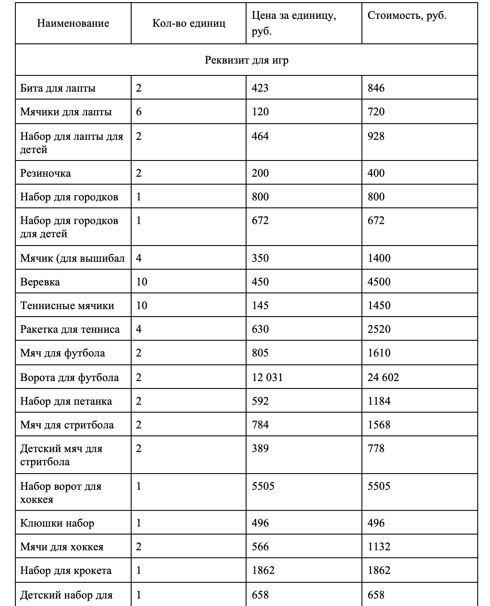
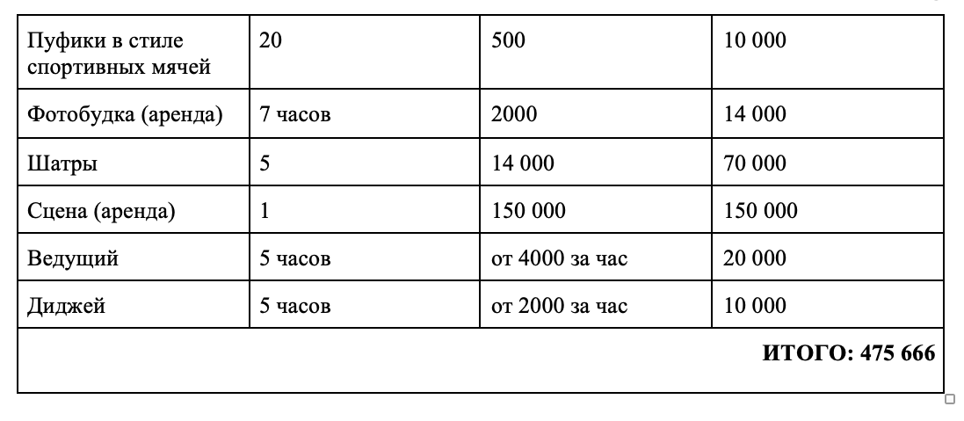
Смета

Slide 18
Ключевые показатели эффективности
Количественные показатели |  | Качественные показатели
Количество участников, пришедших на мероприятие | 150+ | повышение осведомленности о мероприятии среди жителей Красногвардейского района
Количество упоминаний в СМИ | 2–3 публикации в СМИ | повышение имиджа района
Количество подписчиков в группе ВК | 50+ | повышение осведомленности о мероприятии среди жителей других районов
Количество упоминаний хэштега # | 25+
Количество положительных отзывов после мероприятия | 80%
Вовлеченность в группе в ВК | >3,5%

Slide 19
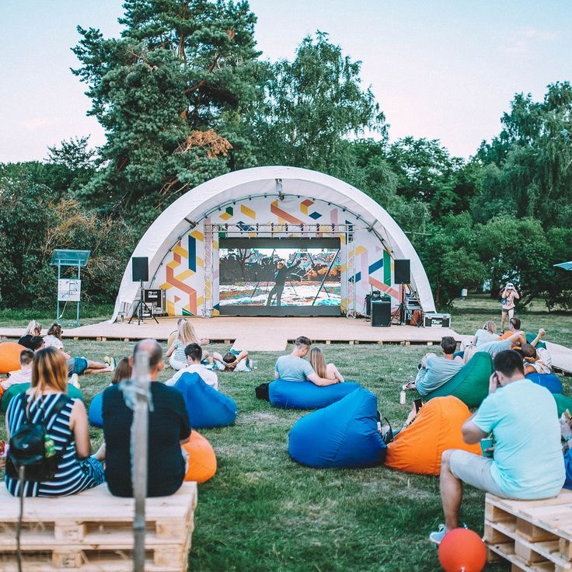
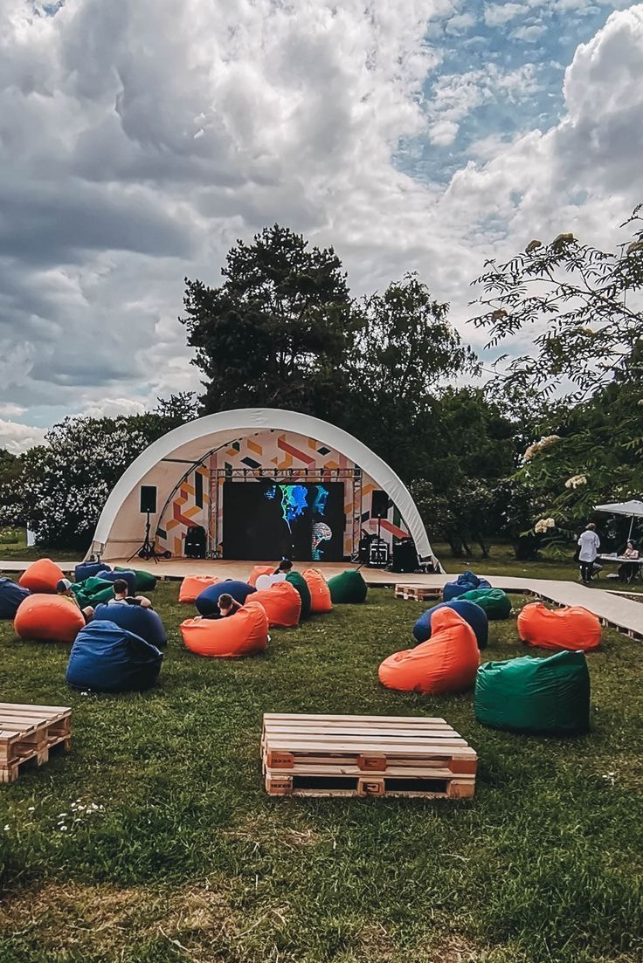
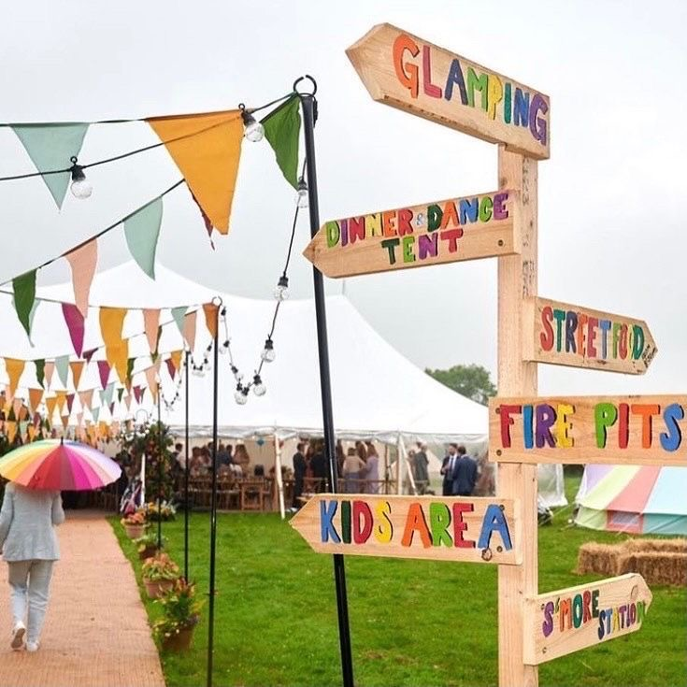
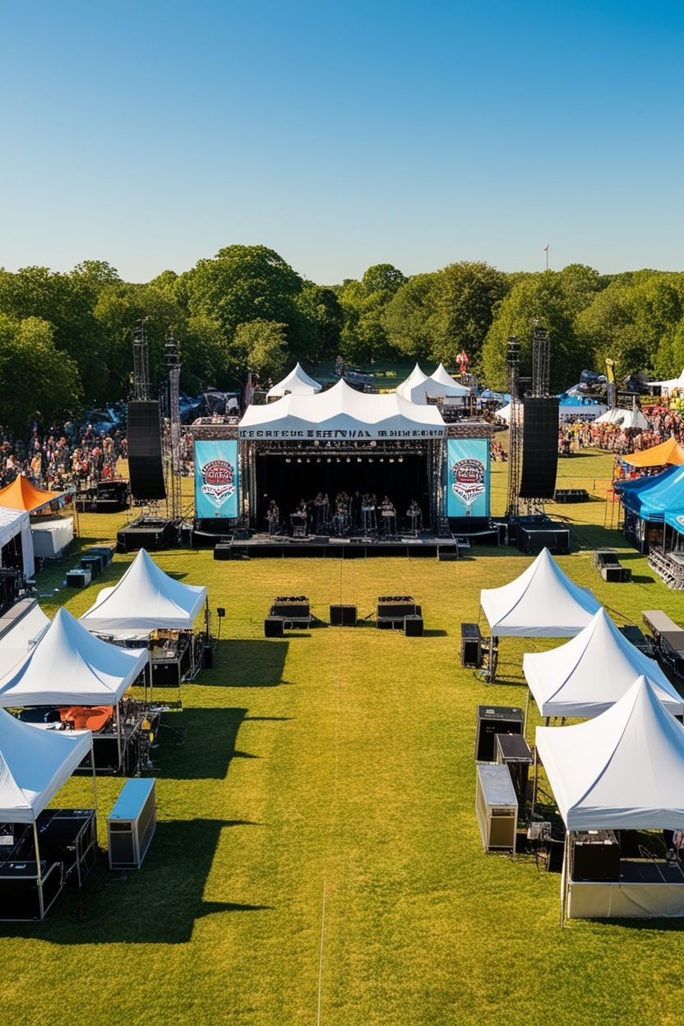
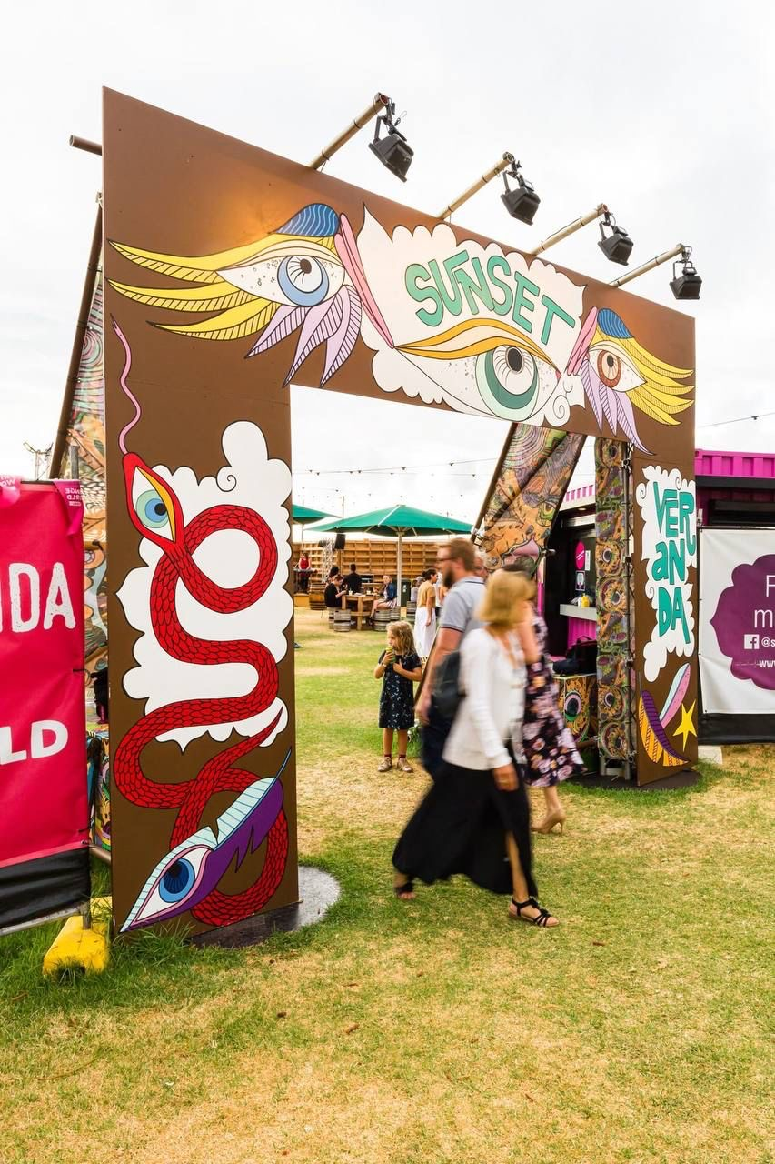
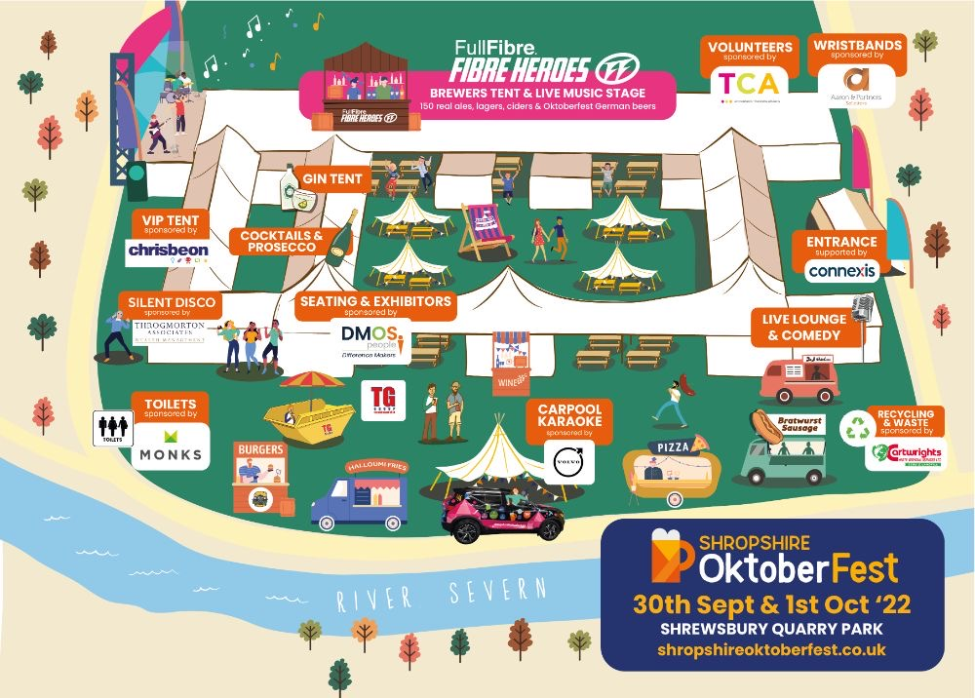
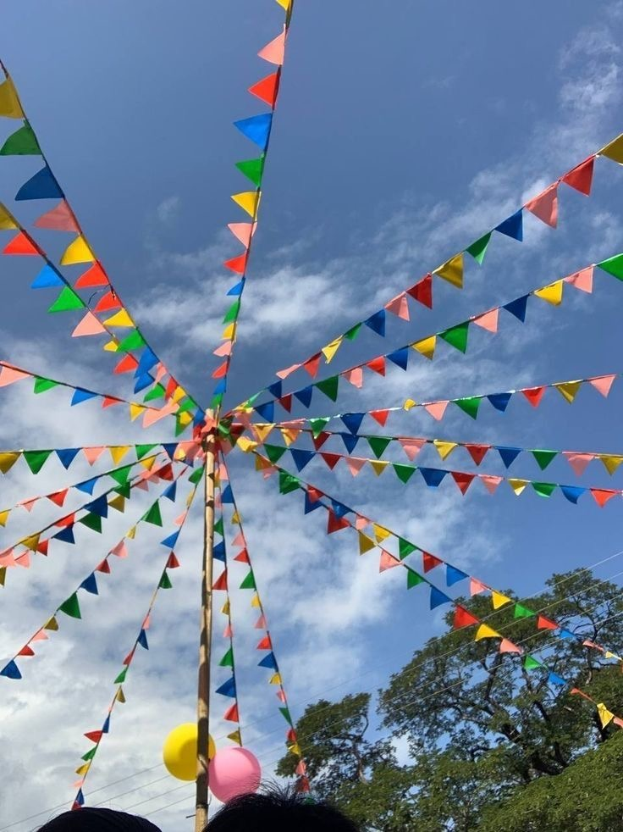
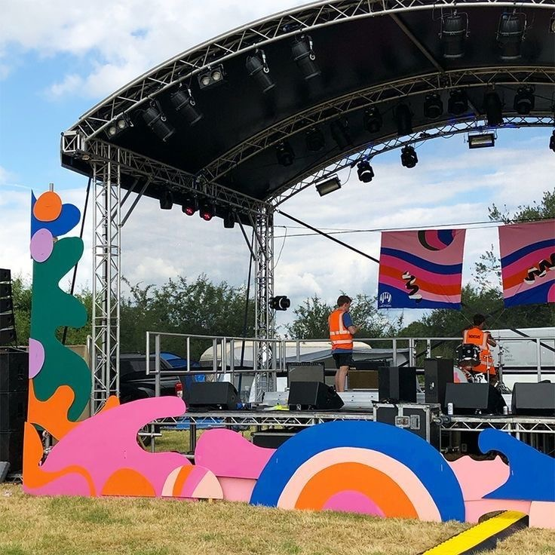

Slide 20
БЛАГОДАРЮ ЗА ВНИМАНИЕ!
Портная А.О.
sashaportnaya06@gmail.com
Научный руководитель: Тараканова Т.С., кандидат политических наук, доцент ВШМиСО ГИ СПбПУ

